Slide 1


Custom
Notes:
自定

Slide 2


Slide 3


Notes:
报纸

Slide 4
Notes:
报纸

Slide 5

Notes:
不动

Slide 6
Notes:
不动

Slide 7

Notes:
联动

Slide 8
Notes:
联动

Slide 9

Notes:
历史

Slide 10
Notes:
历史

Slide 11

Notes:
openfyde

Slide 12

Notes:
默认

Slide 13

Notes:
子类

Slide 14

Notes:
访客

Slide 15

Notes:
默认_暗

Slide 16

Notes:
默认_亮

Slide 17

Notes:
16

Slide 18

Notes:
16

Slide 19

Notes:
17

Slide 20

Notes:
17

Slide 21
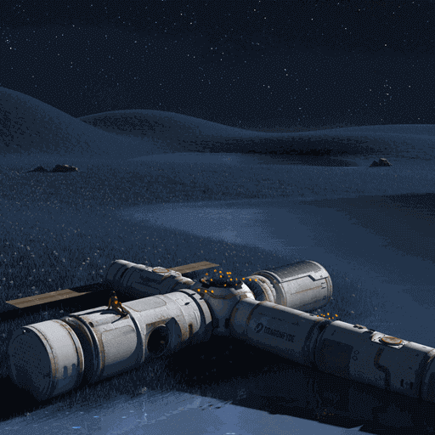
Notes:
18

Slide 22

Notes:
18

Slide 23

Notes:
19

Slide 24

Notes:
19

Slide 25

Notes:
20

Slide 26

Notes:
20

Slide 27

Notes:
21

Slide 28

Notes:
21

Slide 29
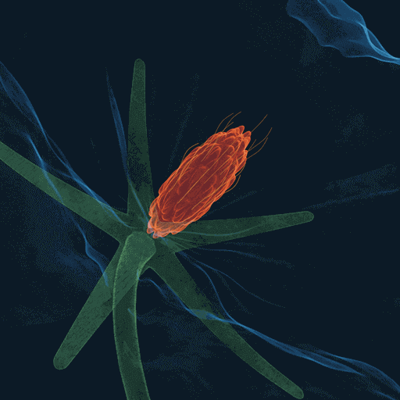
Notes:
22

Slide 30
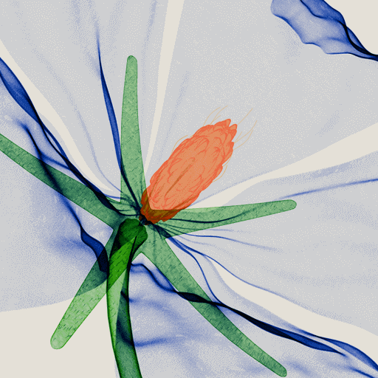
Notes:
22

Slide 31
Notes:
23

